Slide 1
ENM 108
Bilgisayar Destekli Teknik Resim
9. HAFTA
Yrd.Doç.Dr. İnan KESKİN
inankeskin@karabuk.edu.tr, inankeskin@gmail.com

Slide 2
Katmanlarla Çalışma
AutoCAD, Çizim yaparken farklı özellikli nesneleri farklı katmanlarda saklayarak kullanım kolaylığı, çizim organizasyonu ve proje yönetimi rahatlığı sağlamaktadır.

Slide 3
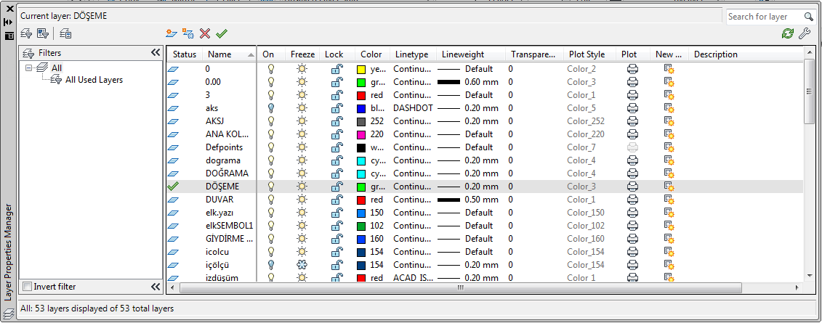
Katman Oluşturmak
Command : DDLMODES ya da LA
New Layer VP Frozen in All Viewports:
New Layer (Alt+N):
Delete Layer (Alt+D):
Set Current (Alt+C):

Slide 4
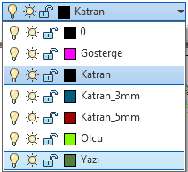
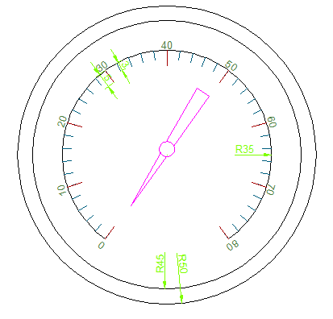
Uygulama_1 a. Eksen ve katran renkleri ile çizgilerinin farklı olacağı bir kol saati tasarlayınız.
b. Aşağıdaki gibi bir manometreyi katman yönetimini kullanarak çiziniz

Slide 5
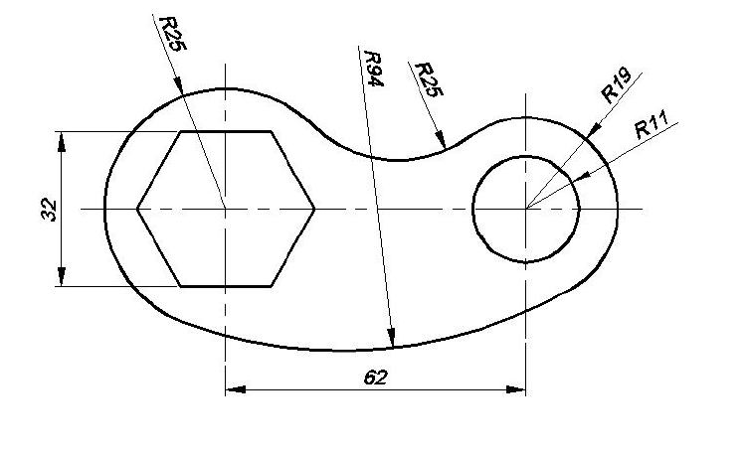
Uygulama_2 Aşağıda ölçüleri verilmiş şekli bilgisayarda AutoCAD programında çiziniz ve kurallarına göre ölçülendiriniz.

Slide 6
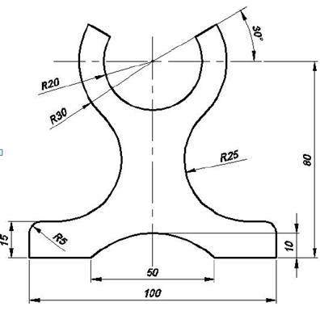
Uygulama_3 Aşağıda ölçüleri verilmiş şekli bilgisayarda AutoCAD programında çiziniz ve kurallarına göre ölçülendiriniz.

Slide 7
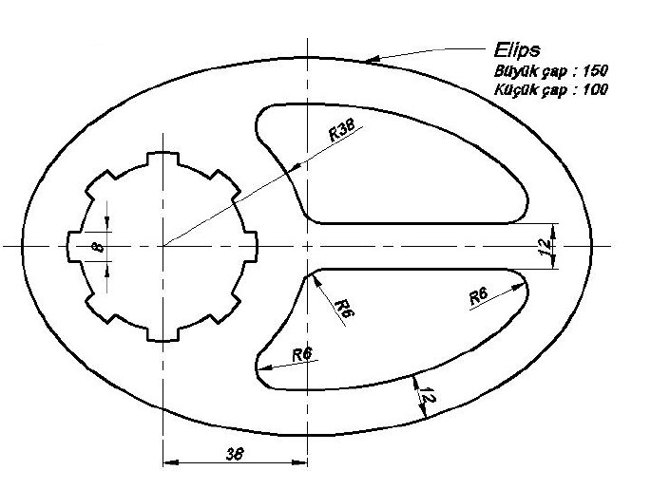
Uygulama_4 Aşağıda ölçüleri verilmiş şekli bilgisayarda AutoCAD programında çiziniz ve kurallarına göre ölçülendiriniz.

Slide 8
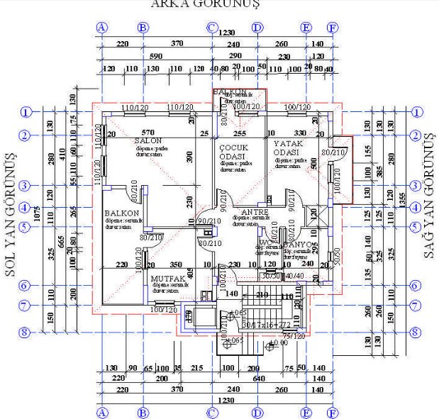
Uygulama_5 Aşağıda verilen şekli katman özelliklerinden faydalanarak çiziniz.

Slide 9
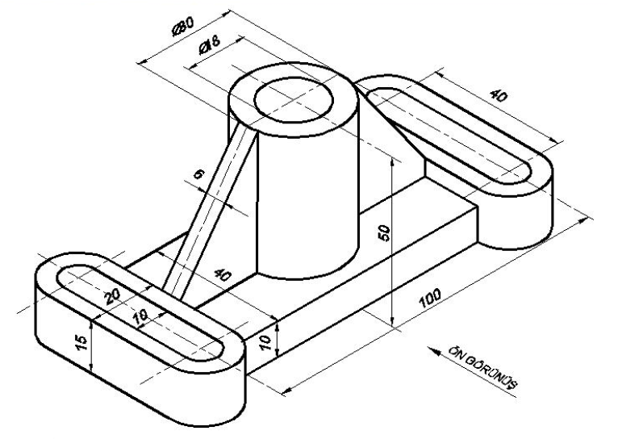
Uygulama_6 Aşağıda ölçüleri verilmiş şekli bilgisayarda AutoCAD programında çiziniz ve kurallarına göre ölçülendiriniz.

Slide 10
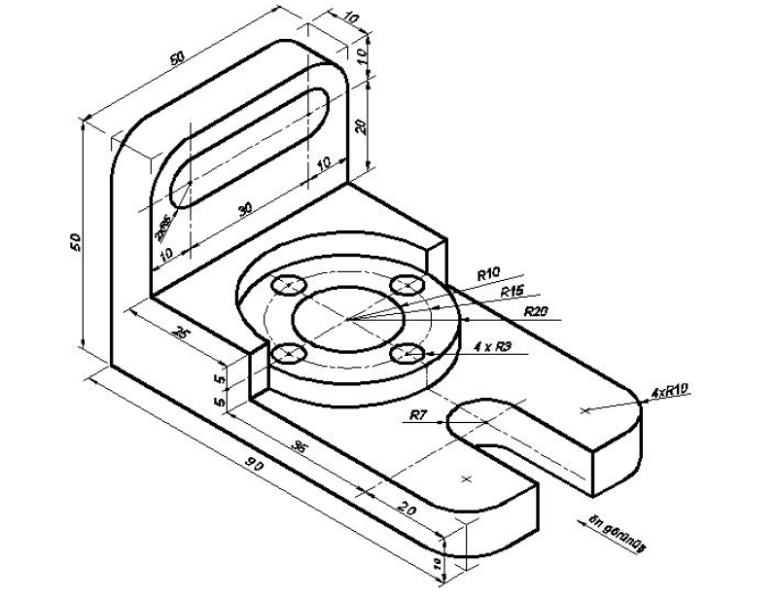
Uygulama_7 Aşağıda ölçüleri verilmiş şekli bilgisayarda AutoCAD programında çiziniz ve kurallarına göre ölçülendiriniz.

